Slide 1
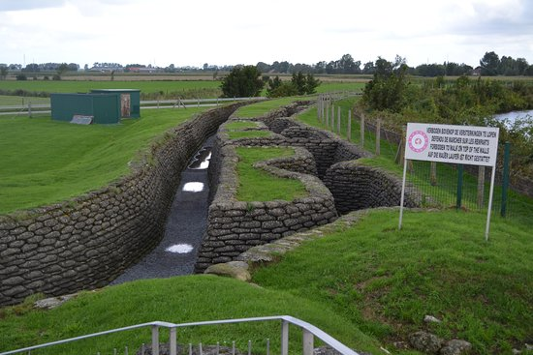
Dixmude Belgique N° 5

Slide 2
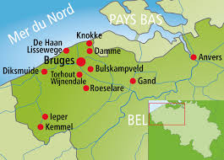

Slide 3
Dixmude (en néerlandais Diksmuide) est une ville néerlandophone de Belgique située en Région flamande, chef-lieu d'arrondissement en province de Flandre-Occidentale. Elle compte environ 17 000 habitants.
Elle est située sur l'Yser et a été l'objet d'affrontements sanglants lors de la bataille du front de l'Yser en 1914 lors de la Première Guerre mondiale. Elle a subi de graves dommages et a dû être entièrement reconstruite.

Slide 4
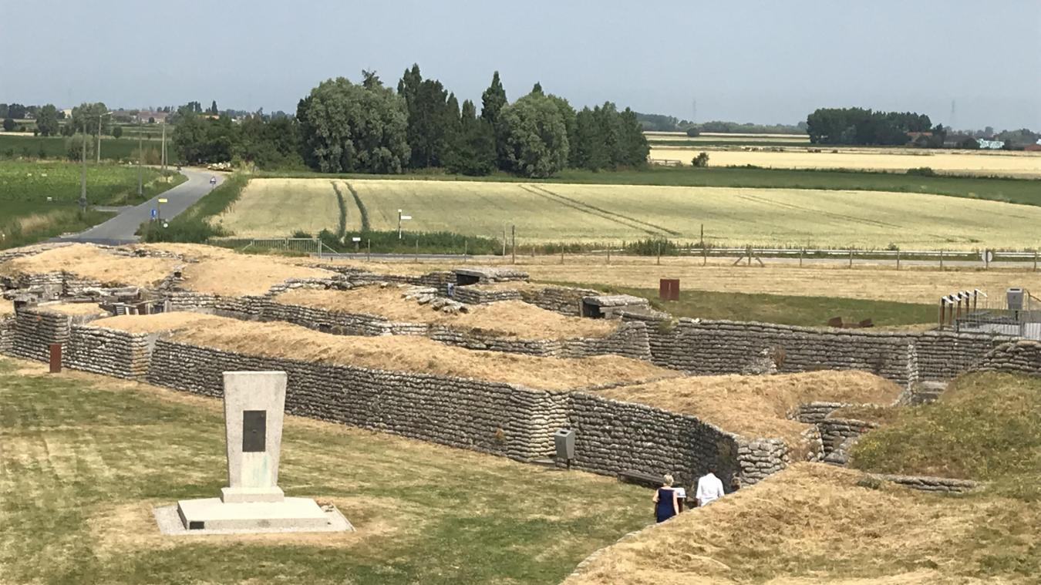
LE BOYAU DE LA MORT A DIXMUIDE
ou Dixmude (en néerlandais : Dodengang)

Slide 5
Le Boyau de la mort constitue le dernier bastion conservé du front belge datant de la Première Guerre mondiale.
Appelé à l’origine "tranchée de liaison de la borne 16 à l’Yser", ou encore "Boyau de l’Yser", cet ensemble fortifié faisait face à la tête de pont allemande, sur la rive gauche, mais aussi en bordure Nord-Est de l’Yser.

Slide 6
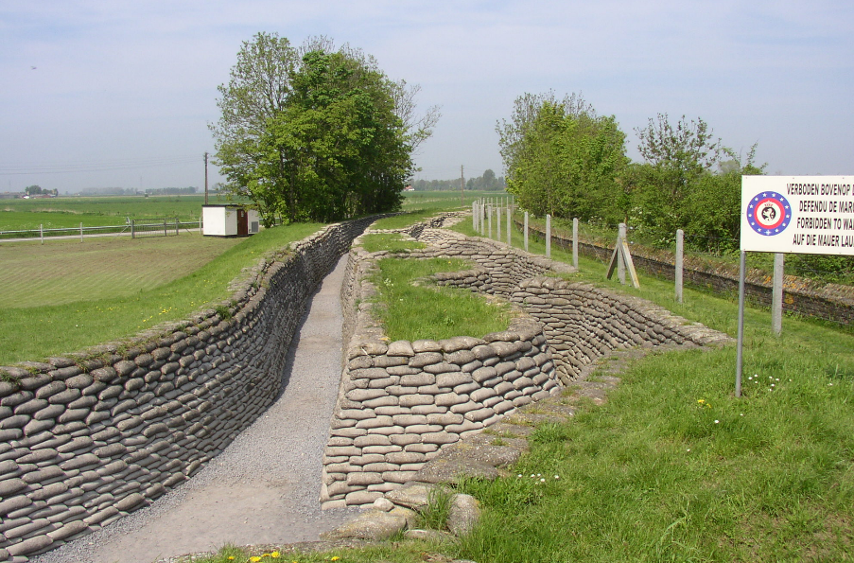

Slide 7
Durant toute la durée du conflit, l'endroit fut défendu par l’ensemble des soldats belges, des différentes unités combattantes, qui se relayèrent dans le secteur. Un "petit Verdun", à la manière belge, en somme...
La dénomination, "Boyau de la Mort", fut choisie pour ce que la position se révéla, chaque jour, et, tout au long de la Grande Guerre, l’une des plus dangereuses du front.

Slide 8
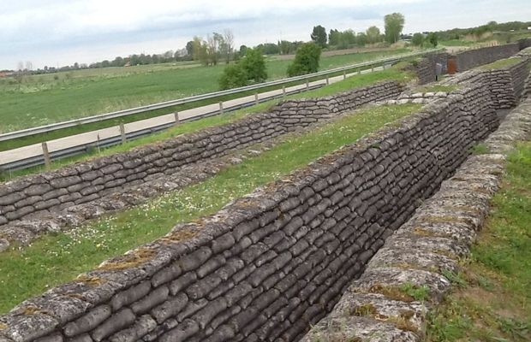

Slide 9
Après l’inondation de la plaine de l’Yser et la stabilisation du front, les Allemands conservent une accroche sur la rive gauche de l’Yser. C’est ainsi qu’ils occupent la zone des citernes à pétrole, un point d'appui situé dans l’alignement et face à l’extrémité nord du Boyau de la Mort, au lieu dit "la Souricière".
L’endroit où se situent les tanks à carburant, ou du moins ce qu'il en reste, est hautement convoité par les Belges. Le périmètre constitue une grande menace, car il fait directement front, - en enfilade -, au dispositif de défense des troupes que le Roi Albert commande.

Slide 10
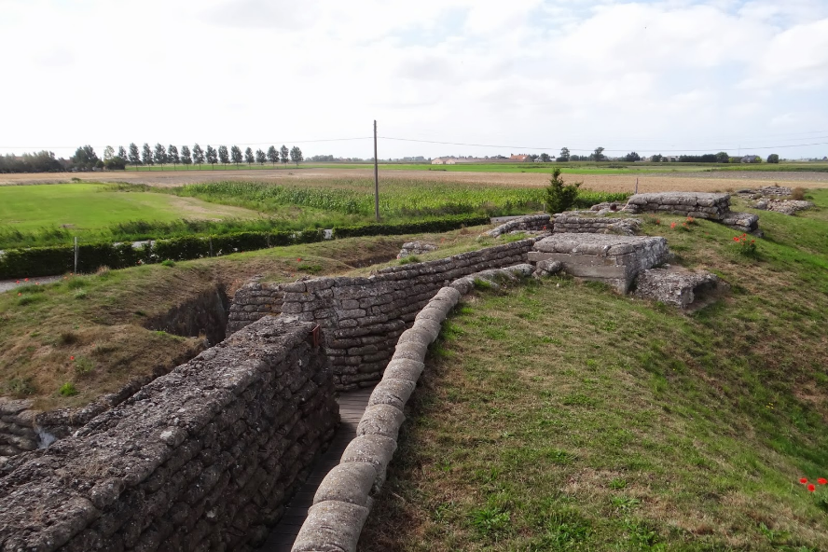

Slide 11
L'endroit situé à l’arrière des tranchées est directement en connection avec la ligne de chemin de fer reliant Nieuport-Dixmude et l’Yser.
L’objectif du camp allié est de pouvoir réoccuper, coûte que coûte, la zone des réservoirs, au Nord ; cela en vue, non seulement de sécuriser efficacement leurs positions, face à un ennemi : - qui les tient dans sa ligne de mire et toujours prêt à bondir de manière inattendue sur eux -, mais, - aussi -, qui les menace de l’autre côté du fleuve, sous une couverture de tir d'environ 45 degrés…

Slide 12
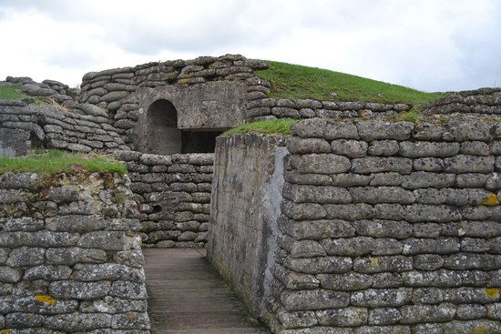

Slide 13
C'est dans ces circonstances, donc, que les Belges creusent, à partir de mai 1915, un boyau à créneaux dans le remblais de la digue de la rive gauche de l’Yser, et, qu'un second conduit, de support, est immédiatement aménagé à l’arrière de cette position "de feu".
De leur côté, les Allemands font pareil…
Les travaux de construction et de réparation des dégâts occasionnés par les combats et les échanges d’artillerie se feront de nuit, et sous le feu des fusées éclairantes. Au plus près de leurs postes avancés, les deux camps rivaux se trouveront distants de seulement quelques dizaines de mètres, parfois à un jet de grenade…

Slide 14
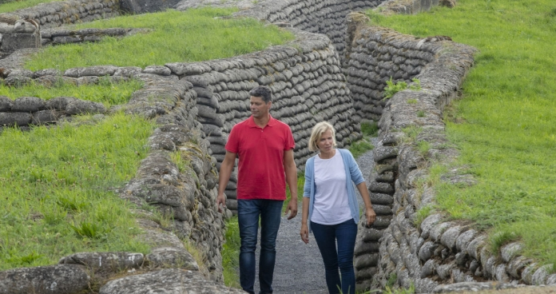

Slide 15
Des combats acharnés, parfois au poignard, dans des corps à corps, opposeront des Belges aux Allemands, sur cette seule portion de territoire belge demeurée souveraine…
Durant la première année du conflit, les belligérants n’auront de cesse de renforcer leurs dispositifs de défense en ce lieu névralgique de la "course à la mer" ; là-même, où une percée victorieuse aurait pu décider d’une fin décisive des combats, dans les prémices de la guerre.

Slide 16
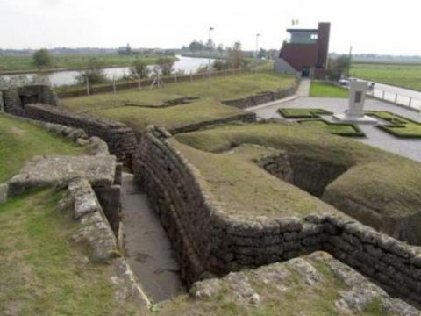

Slide 17
Fin octobre 1915, le génie belge fait sauter la digue de l’Yser en bout de position, cela, dans le but d’empêcher toute initiative favorable aux stratèges allemands.
L’opération n’empêchera toutefois pas des travaux de renforcement et de développement des positions défensives d’avoir lieu en cet endroit névralgique du Front Nord-Ouest.
A l’emplacement du Boyau de la Mort, des sacs de jute, initialement remplis de sable, et, utilisés pour édifier les parapets, - la nature du sol empêchant, en effet, le creusement de tranchées -, seront remplacés par des sacs de ciment.

Slide 18
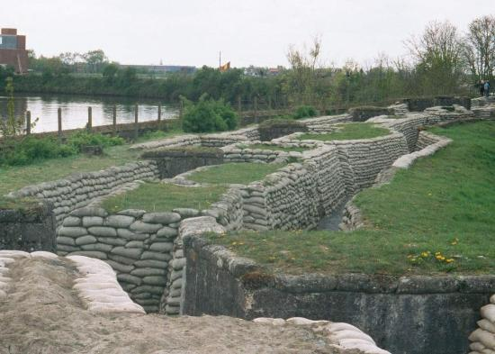

Slide 19
L’année 1916 voit la construction d’une puissante position fortifiée, d’une redoute bétonnée, dite "du Cavalier", à l’entrée sud du Boyau…
Après la guerre, ce haut lieu symbolique de l’affrontement belgo-germanique sera conservé en l’état, ou presque...
Ce ne sera toutefois qu’en 1924, que le chemin de halage en cet endroit, et, tout au long de l’Yser, sera remis en service par le Ministère des Travaux Publics.

Slide 20
C’était
Dixmude Belgique

